Slide 1
Делимость чисел в жизни человека
Работу выполняли ученики 6 класса
МОБУ «Солнечной СОШ»
Юсифова Ангелина, Утюгин Алексей.
Руководитель: Кулакова. Н. А.

Slide 2
Содержание
Алгоритм Евклида;
Решето Эратосфена;
Числа –близнецы;
Совершенные числа;
Простые и составные числа;
Задачи из ЕГЭ и ГИА;
Вывод.

Slide 3
Цель
Исследовать как признаки делимости помогает развитию вычислительных навыков, помогает в жизни при выполнении расчетов, при решении прикладных заданий.

Slide 4
Вопросы
В каких сферах деятельности человека используется делимость чисел?
Для чего нужно знать признаки делимости?
Развитие торговли и мореплавания требовало умения во
времени и пространстве: знать сроки смены времён года,
определять своё местонахождение по карте, измерять расстояния
и углы находить направление движения.
Наблюдения за солнцем, луной, звездами и изучение законов
взаимного расположения в пространстве прямых и плоскостей
позволили решать эти задачи и дать начало новой науке - астрономии.

Slide 5
Евклида алгоритм.
Евклида алгоритм- способ нахождения наибольшего общего делителя двух целых чисел, двух многочленов или общей меры двух отрезков.

Slide 6
При строительстве даже самых примитивных сооружений необходимо уметь рассчитывать, сколько материала пойдёт на постройку, вычислять расстояния между точками в пространстве и углы между прямыми плоскостями, знать свойства простейших геометрических фигур. Так, египетские пирамиды, сооруженные за 2-3 тысячи лет до н. э., поражают точность своих метрических соотношений, доказывая, что их строители знали многие геометрические положения и расчёты.
Эти практические вопросы привели к созданию теории делимости чисел. Общая теория делимости появилась в 399 году до н. э. и принадлежит Теэтету. Евклид посвятил ей книгу VII и часть книги IX «Начал». В основе теории лежит алгоритм Евклида для нахожденияобщего наибольшего делителя двух чисел. Следствием алгоритма является возможность разложения любого числа на простые сомножители, а также единственность такого разложения. Закон однозначности разложения на простые множители является основой арифметики целых чисел.

Slide 7
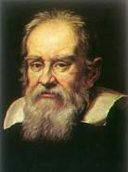
Евклид
Евклид , древнегреческий математик, автор первого из дошедших до нас теоретических трактатов по математике. Достоверным можно считать лишь то, что его научная деятельность протекала в Александрии в 3 веке до н. э. Евклид — первый математик александрийской школы. Его главная работа) содержится в изложении планиметрии, стереометрии и ряда вопросов теории чисел (см., например, Евклида алгоритм).Дошедшие до нас произведения Евклида собраны в издании дающем их греческие подлинники, латинские переводы и комментарии позднейших авторов.

Slide 8
Описание алгоритма нахождения НОД делением:
1)Большее число делим на меньшее.
2)Если делится без остатка, то меньшее число и есть НОД (следует выйти из цикла).
3)Если есть остаток, то большее число заменяем на остаток от деления.
4)Переходим к пункту 1.
Пример:
Найти НОД для 30 и 18. 30:18 = 1 (остаток 12) 18:12 = 1 (остаток 6) 12:6 = 2 (остаток 0).
Конец: НОД – это делитель. НОД (30, 18) = 6
НОД

Slide 9
Задача 1
В библиотеку привезли учебники: по математике 24 штуки, по истории 36 и по географии 48. Какое наибольшее количество комплектов можно составить из этих книг так, чтобы в каждом было одинаковое количество книг по математике, истории и географии. По сколько книг будет в каждом комплекте?
Решение: НОД (24, 36, 48)= 12
12 комплектов
По математике 2, по истории 3, по географии 4.

Slide 10
Задача 2
Какое наибольшее число одинаковых комплектов можно составить из елочных игрушек, если имеется 12 зайцев, 24 лисицы, 16 морковок, 48 яблок?
НОД (12, 24, 16, 48)=4
Задача 3
Какое наибольшее число одинаковых подарков можно составить из 320 орехов,
240 конфет и 200 пряников? Сколько конфет, орехов и пряников будет в каждом подарке?
НОД (320, 240, 200)=40
8 орехов, 6 конфет, 5 пряников

Slide 11
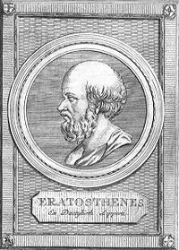
Биография Эратосфена
Эратосфен Киренский (276-194 гг. до н.э.) - древнегреческий ученый, математик, астроном. Самым знаменитым математическим открытием Эратосфена стало так называемое «решето».

Slide 12
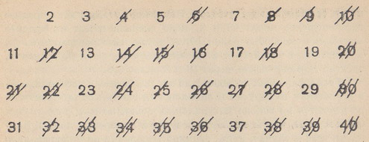
Решето Эратосфена
РАТОСФЕНА РЕШЕТО- метод, разработанный Эратосфеном (3 в. до н. э.) и позволяющий отсеивать составные числа из натурального ряда. Сущность Э. р. заключается в следующем. Зачеркивается единица. Число 2 - простое. Зачеркиваются все натуральные числа, делящиеся на 2. Число 3 - первое незачеркнутое число - будет простым. Далее зачеркиваются все натуральные числа, к-рые делятся одновременно и на 2 и на 3. Число 5 - первое незачеркнутое число - будет простым. Продолжая аналогичные вычисления, можно найти сколь угодно большой отрезок последовательности простых чисел. Э. р. нашло развитие в других более сильных методах решета (см., напр., Вруна решето).

Slide 13
Числа-близнецы
Простые числа-близнецы это пара простых чисел, отличающихся на 2.
Все пары простых-близнецов, кроме (3, 5) имеют вид .
На данный момент, наибольшими известными простыми - близнецами являются числа .
1949 и 1951- годы близнецы. Ближайшие годы близнецы- 2027 и 2029 годы.
Найдены гигантские числа-близнецы: 10016957 и 10016959. Числа 10999949 и 10999951 – самые большие, ныне известные, числа-близнецы.

Slide 14
Совершенные числа
В Древней Греции число называли совершенным , если оно равнялось сумме всех своих делителей (исключая само число). Например : 6=1+2+3;
28=1+2+4+7+14;
496=1+2+4+8+16+31+62+124+248.

Slide 15
Простое и составное число
Простое число— это натуральное число, имеющее ровно два различных натуральных делителя: единицу и само себя. При этом натуральные числа, которые больше единицы и не являются простыми называются составными.
Натуральное число называют составное , если оно имеет более двух делителей. Примеры: а)число 9 имеет три делителя (1, 3 и 9), следовательно, оно составное ; б)число 17 имеет два делителя, значит, оно простое; в)число 1 имеет только один делитель — само это число, поэтому оно не является ни составным ,ни простым.

Slide 16
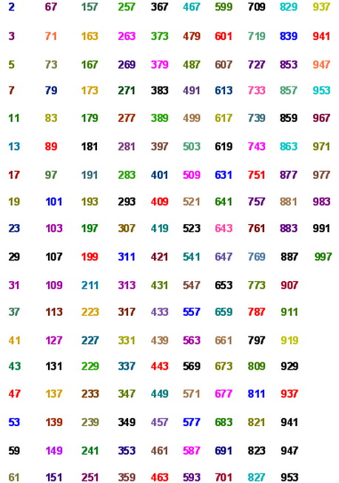
Т
А
Б
Л
И
Ц
А
простых чисел

Slide 17
Задача из ЕГЭ
В доме, в котором живёт Женя, один подъезд. На каждом этаже по восемь квартир. Женя живёт в квартире 87. На каком этаже живёт Женя.
87:8=10(ост.7) =11 этаж
Ответ: на 11 этаже

Slide 18
Задачи из ЕГЭ
Какое наибольшее число одинаковых подарков можно составить из 320 орехов,
240 конфет и 200 пряников? Сколько конфет, орехов и пряников будет в каждом подарке?
НОД (320, 240, 200)=40
8 орехов, 6 конфет, 5 пряников

Slide 19
Задача из ГИА.
На молочном заводе пакеты молока упаковывают по 12 штук в коробку, причём в каждой коробке все пакеты одинаковые. В партии молока, отправляемой в магазин ”Уголок” ,коробок с полуторалитровыми пакетами молока втрое меньше, чем коробок с литровыми пакетами. Сколько литров молока в этой партии, если коробок с литровыми пакетами молока 45.
Решение:1) 45*12=540(л)-молока в литровых пакетах
2)45:3=15(к)-молока с полуторалитровыми пакетами
3)12*15=180(л)-молока с полуторалитровыми пакетами
4)540+180=720(л)-молока всего

Slide 20
Задача из Кенгуру
(Кенгуру-1998). Каков остаток от деления 1997-значного числа 100…00 на 15?
Решение. Попробуем начать делить число 100…00 на 15. Очевидно, что в результате деления остаток будет равен 10.
Ответ. 10.

Slide 21
Задачи из ЕГЭ
Сырок стоит 7 руб. 10 коп. Какое наибольшее число сырков можно купить на 80 рублей? Ответ:11шт
Решение:Сначала переведем 7р. 10 к. в рубли- это 7,1 рублей. Чтобы узнать, сколько можно купить на 80 р. нужно: 80 разделить на 7,1 получим , что целых сырков можно купить 11 шт и останется 1,9 рублей сдачи. Ответ: 11.

Slide 22
Вывод
В современном мире вовсю используют признаки делимости! Например, в банковском деле, при денежных расчетах в магазине. При строительстве даже самых примитивных сооружений необходимо уметь рассчитывать, сколько материала пойдёт на постройку, вычислять расстояния между точками в пространстве и углы между прямыми плоскостями, знать свойства простейших геометрических фигур.

Slide 23
Интернет ресурсы
http://dic.academic.ru/
http://www.omsk.edu.ru/node/2061
http://payment-systems.livejournal.com/4002.html
http://ucheba-legko.ru/lections/viewlection/matematika/6_klass/delimost_chisel
http://slovarsbor.ru

